Slide 1
Война За независимость и образование США.

Slide 2
Д/З § 23, вопросы 1,3 с.190

Slide 3

Флаг США (в годы освободительной войны).

Slide 4
ПЛАН РАБОТЫ:
Англичане в Новом Свете.
Британия и её далекие подданные.
На пути к независимости.
Перелом в войне и её завершение.
От конфедерации к федерации.

Slide 5
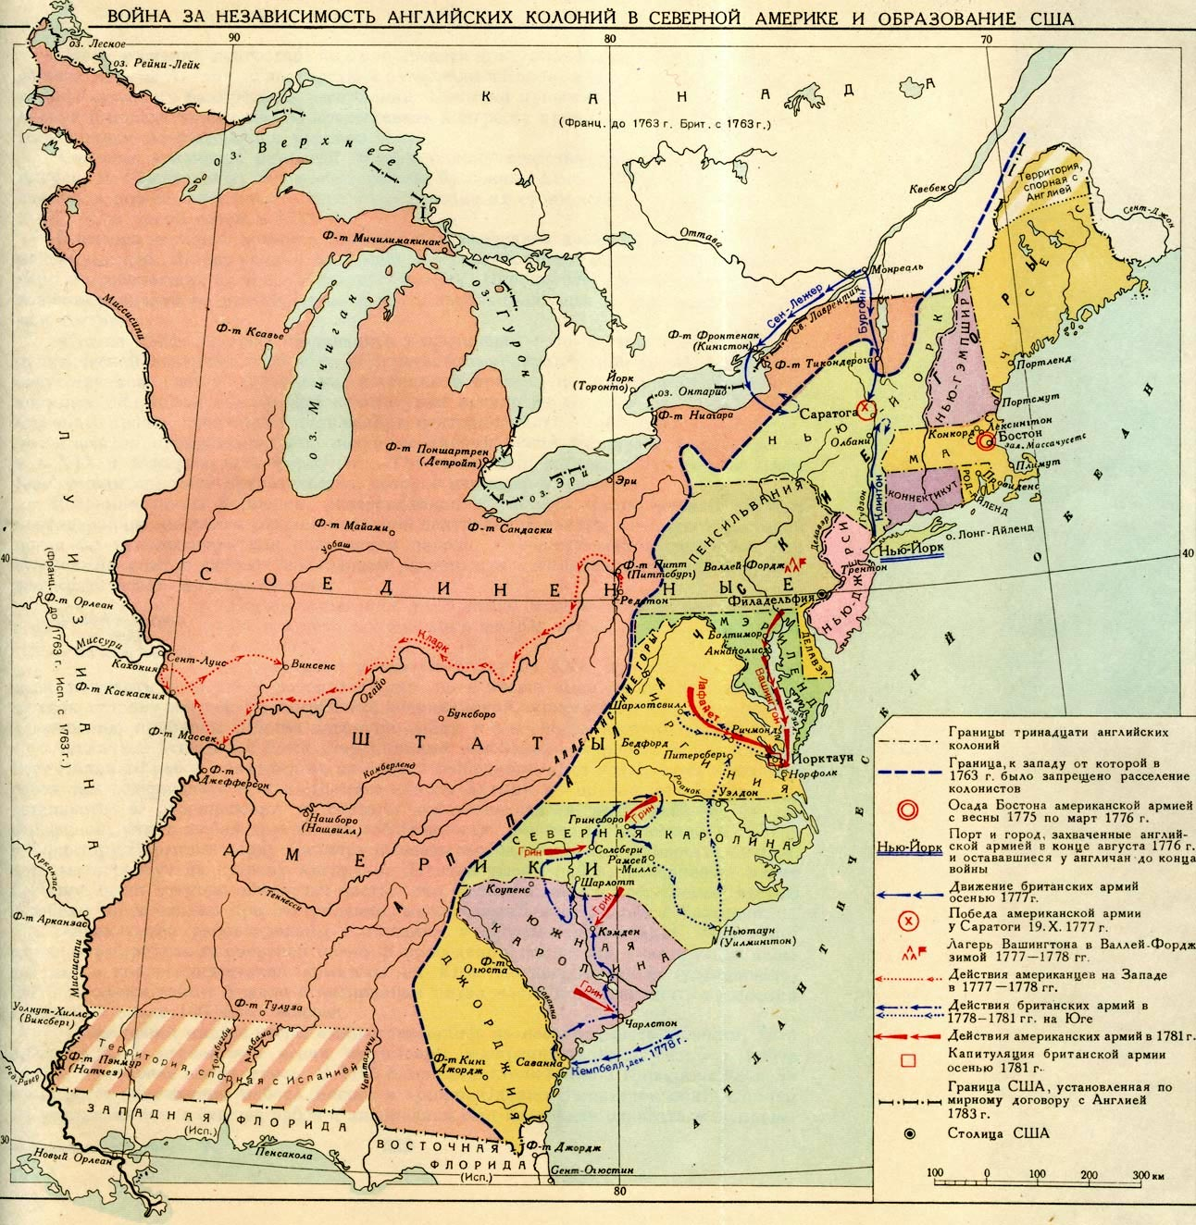

Slide 6
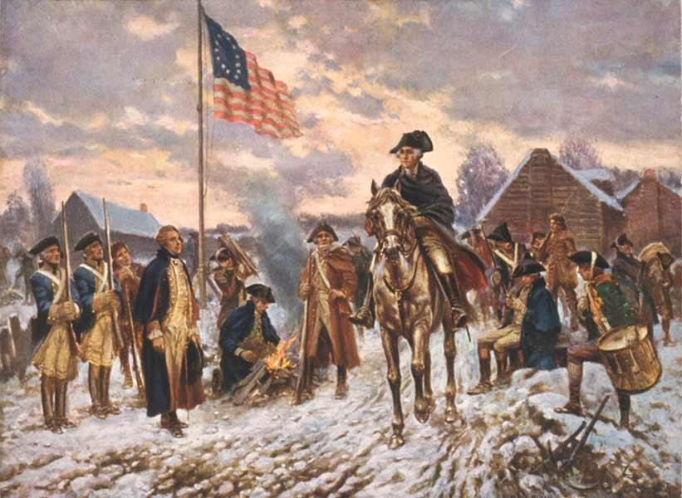

Slide 7
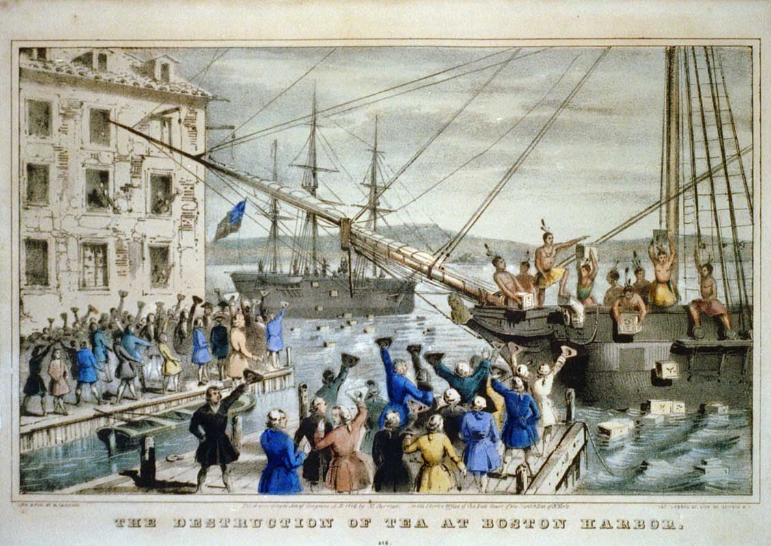

Slide 8
История в лицах.

Slide 9
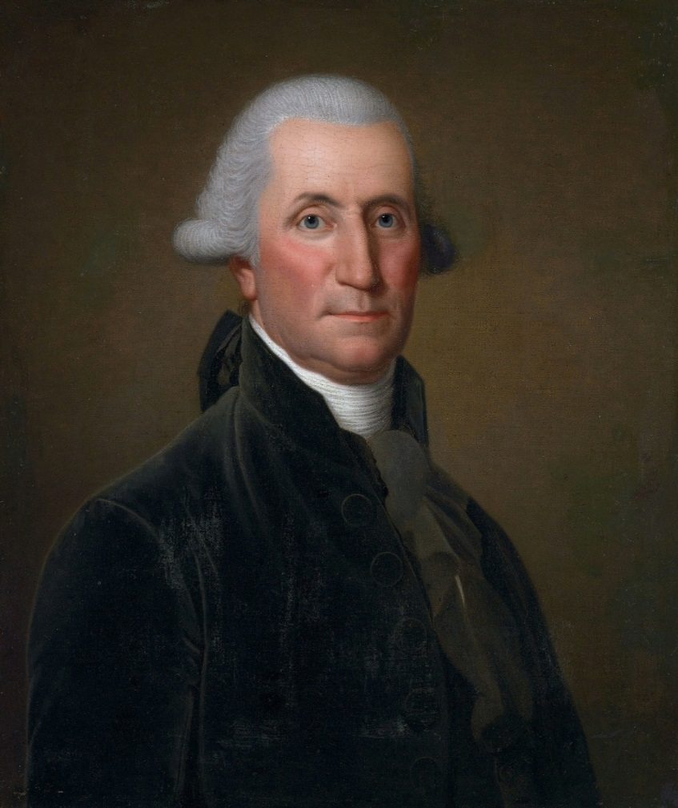
Джордж Вашингтон (1732-1799)

Slide 10
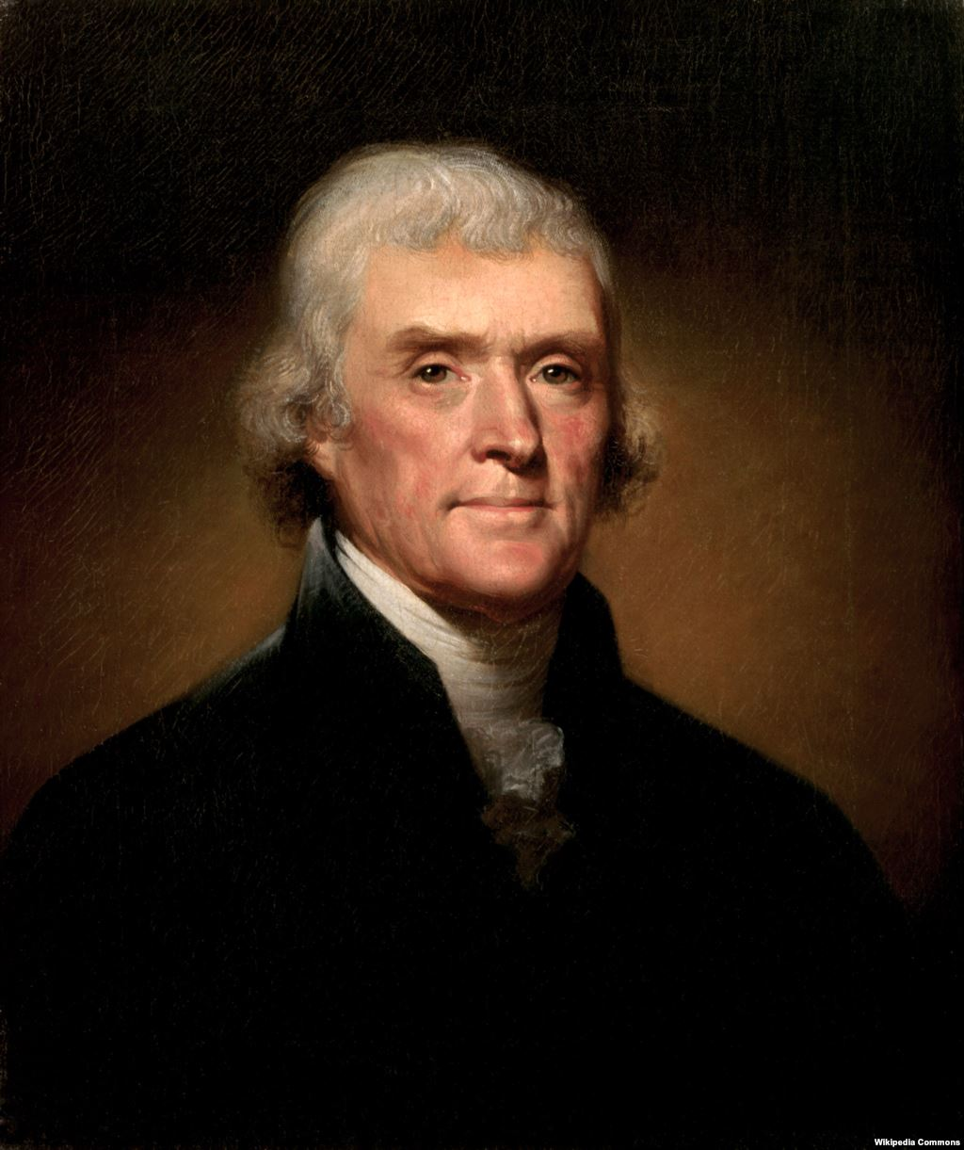
Томас Джефферсон (1743-1826)

Slide 11
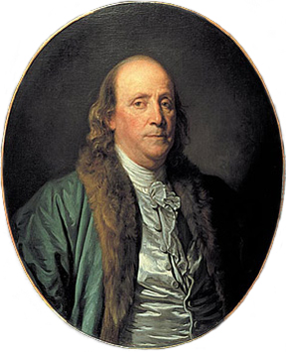
Бенджамин Франклин (1706-1790)

Slide 12
Государственное устройство США.
Вопрос о государственном устройстве США был окончательно решен в
_________, когда Конвент, собравшийся в ___________________________,
принял ____________________________. В качестве формы правления
устанавливалась _______________________. Высшим законодательным
органом стал _________________, состоящий из ______________________
и _________________________________. Исполнительная власть вручалась
____________________________. Он избирается на _________ года и
находится под контролем __________________________. В то же время он
имеет широкие полномочия: ______________________________________
______________________________________________________. Высшую
судебную власть получил ______________________________. Несмотря на
сильную центральную власть, за штатами сохранялось _________________
_______________________________________________________. Таковы
основные положения Конституции США, действующие до сих пор.

Slide 13
Рефлексия:
1. Что удалось выполнить за урок?
2. Что у меня не получилось?
3. Какие вопросы необходимо обсудить на следующем уроке по данной теме?

Slide 14

Всем хорошего дня!

